Slide 1
Внеклассное мероприятие о здоровом образе жизни для детей начальных классов выполнила Пронина Валентина Ивановна учитель начальных классов МБОУ «Шуруповская ОШ»

Slide 2
Здоровым быть здорово!

Slide 3
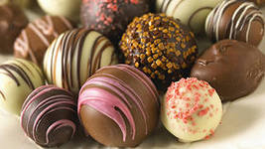
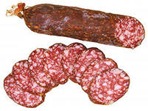
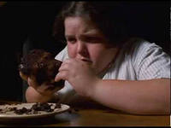
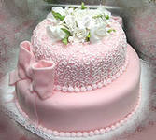

Slide 4
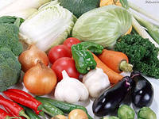

Slide 5
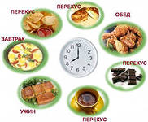
умеренность
разнообразие

Slide 6
Мы едим для того, чтобы жить, а не живём, для того, чтобы есть.

Slide 7
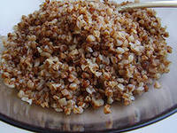
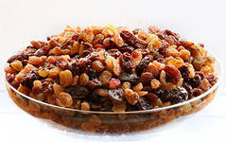
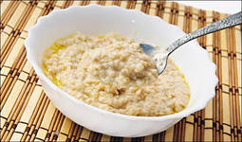
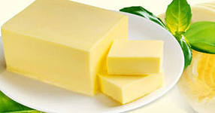

Slide 8
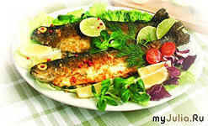
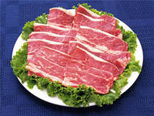
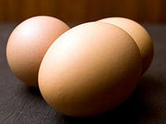
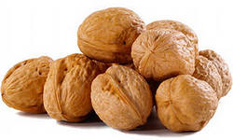

Slide 9
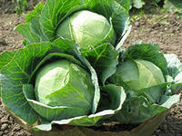
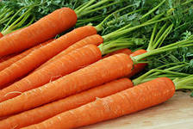
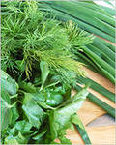
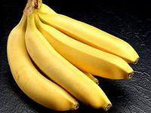

Slide 10
Собери
пословицу.

Slide 11
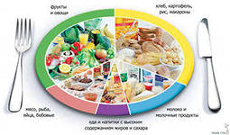
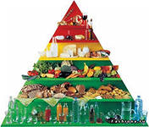
Правильное питание.

Slide 12
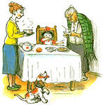
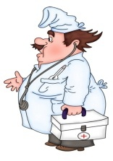

Slide 13
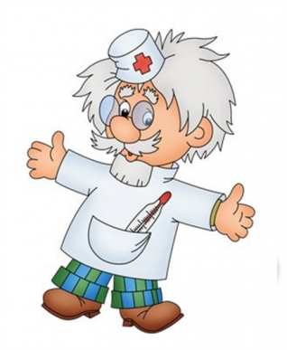
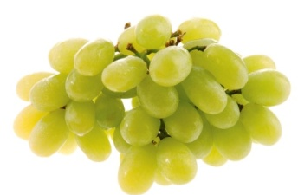
Этот фрукт содержит в себе «град»
1
И
В
Н
О
Г
Р
А
Д
2
3
4
5
6
7
8

Slide 14
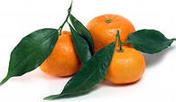
Младший брат апельсина
1
И
В
Н
О
Г
Р
А
Д
2
Д
И
М
А
Н
А
Р
Н
3
4
5
6
7
8

Slide 15
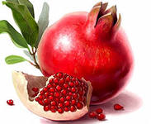
Маленькая печка с красными угольками
1
И
В
Н
О
Г
Р
А
Д
2
Д
И
М
А
Н
А
Р
Н
3
Г
Р
А
Н
А
Т
4
5
6
7
8

Slide 16
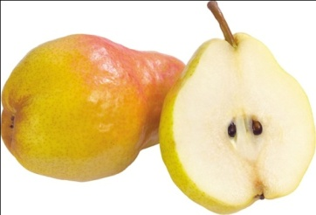
На неё похожа лампочка
1
И
В
Н
О
Г
Р
А
Д
2
Д
И
М
А
Н
А
Р
Н
3
Г
Р
А
Н
А
Т
4
Г
Р
У
Ш
А
5
6
7
8

Slide 17
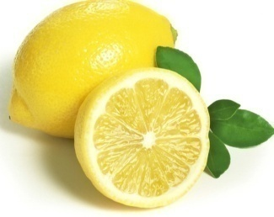
Кислый – прекислый
1
И
В
Н
О
Г
Р
А
Д
2
Д
И
М
А
Н
А
Р
Н
3
Г
Р
А
Н
А
Т
4
Г
Р
У
Ш
А
5
Л
И
М
О
Н
6
7
8

Slide 18
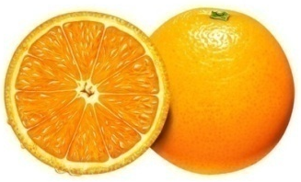
Яркий, сладкий, налитой,
Весь в обложке золотой.
Не с конфетной фабрики –
Из далёкой Африки
1
И
В
Н
О
Г
Р
А
Д
2
Д
И
М
А
Н
А
Р
Н
3
Г
Р
А
Н
А
Т
4
Г
Р
У
Ш
А
5
Л
И
М
О
Н
6
А
П
Е
Л
Ь
С
И
Н
7
8

Slide 19
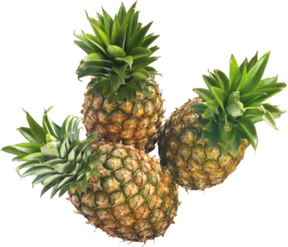
В нём слово «нас»
1
И
В
Н
О
Г
Р
А
Д
2
Д
И
М
А
Н
А
Р
Н
3
Г
Р
А
Н
А
Т
4
Г
Р
У
Ш
А
5
Л
И
М
О
Н
6
А
П
Е
Л
Ь
С
И
Н
7
А
Н
А
Н
А
С
8

Slide 20
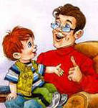
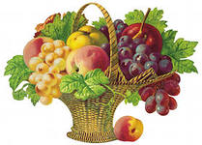
Как назвать всё это одним словом?
1
И
В
Н
О
Г
Р
А
Д
2
Д
И
М
А
Н
А
Р
Н
3
Г
Р
А
Н
А
Т
4
Г
Р
У
Ш
А
5
Л
И
М
О
Н
6
А
П
Е
Л
Ь
С
И
Н
7
А
Н
А
Н
А
С
8
Ф
Р
У
К
Т
Ы

